Slide 1
URHEILUVAMMA – ENNALTAEHKÄISY JA HOITO
$$© Fysiominja$$
$$Fysioterapeutti, Lymfaterapeutti, VAT \left(kesken\right), Valmentaja$$
$$Minja Järvinen$$

Slide 2
Mikä on urheiluvamma?
Jaetaan rasitusperäisiin ja tapaturmaperäisiin vammoihin
Estää täyspainoisen harjoittelun TAI aiheuttaa muutoksia tavassa tehdä
Vaatii toipumisajan ja/tai harjoittelun muutoksen parantuakseen → rasitusperäisten vammojen kanssa yleisesti odotetaan liian kauan
Ilmenee kipuna, arkuutena, turvotuksena liikkuessa tai liikkumisen jälkeen, rajoittaa kykyä käyttää kehoa täysipainoisesti
Yleensä tuki- ja liikuntaelimet (luut, lihakset, jänteet ja rustot)
$$© Minja Järvinen \\ kaikki oikeudet pidätetään$$

Slide 3
Yleisimmät urheiluvammat
Yleisimpiä urheiluvammoja kaikissa urheilulajeissa
nilkka (26 %), polvi (17 %), selkä (9 %)
Akuuttivammat yleisempiä joukkue ja kontaktilajeissa (Liikuntalääketieteen päivät 12/2021)
Rasitusvammat yleisimpiä yksilölajeissa, erityisesti taitolajeissa
Taito – ja muodostelmaluistelun yleisimpiä urheiluvammoja
Kantapää, jalkaterä, nilkka, polvi, selkä, olkapää, ranne
Polven alueen vammat yleisimpiä rasitusvammoja taitoluistelijoilla, joka kolmannella (Suutari ym. 2021 opinnäytetyö)
Nilkan nivelsidevammat yleisimmät akuuttivammat taitoluistelijoilla
$$© Minja Järvinen \\ kaikki oikeudet pidätetään$$

Slide 4
Ensiapu ja hoito Ennen: KKK Nyt: Peace and Love
$$© Minja Järvinen \\ kaikki oikeudet pidätetään$$

Slide 5
Nilkan nyrjähdys eli nilkan nivelsidevamma
MITÄ Akuuttivamma: Nilkan kiertyminen äkillisesti, yleisimmin nivelsidevaurio, myös murtuma mahdollinen tämän seurauksena
MITEN TUNNISTAN Kipu nilkassa ympärillä turvotus & mustelma – ei aina näkyvä, astuminen tai muu liike sattuu, selkeä tapaturma
MITEN HOIDAN Peace and Love — lääkäri, lepo tarvittaessa ja harjoittelun uudelleen ohjelmointi fysioterapeutin ja valmentajan kanssa → liikkuminen ja harjoitteet ohjeiden mukaisesti, kivun ja turvotuksen kotihoito tarpeen vaatiessa. Voi kokeilla: Teippaus/nilkkatuki 2-3 kk vammasta ennaltaehkäisemään uusintavammoja
MILLOIN FYSIOTERAPIAAN Aina — harjoittelun ohjelmointi: VOIMA, liikkuvuus ja hallinta
MILLOIN LÄÄKÄRIIN Aina – vakuutukselliset asiat
$$© Minja Järvinen \\ kaikki oikeudet pidätetään$$

Slide 6
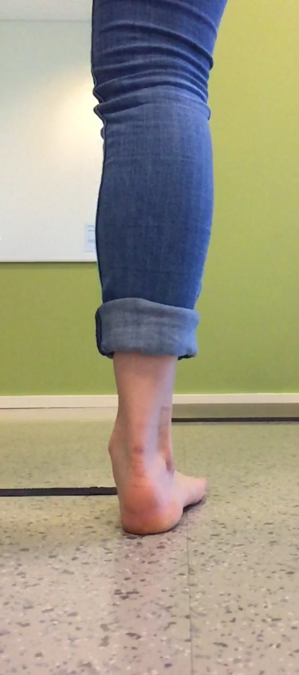
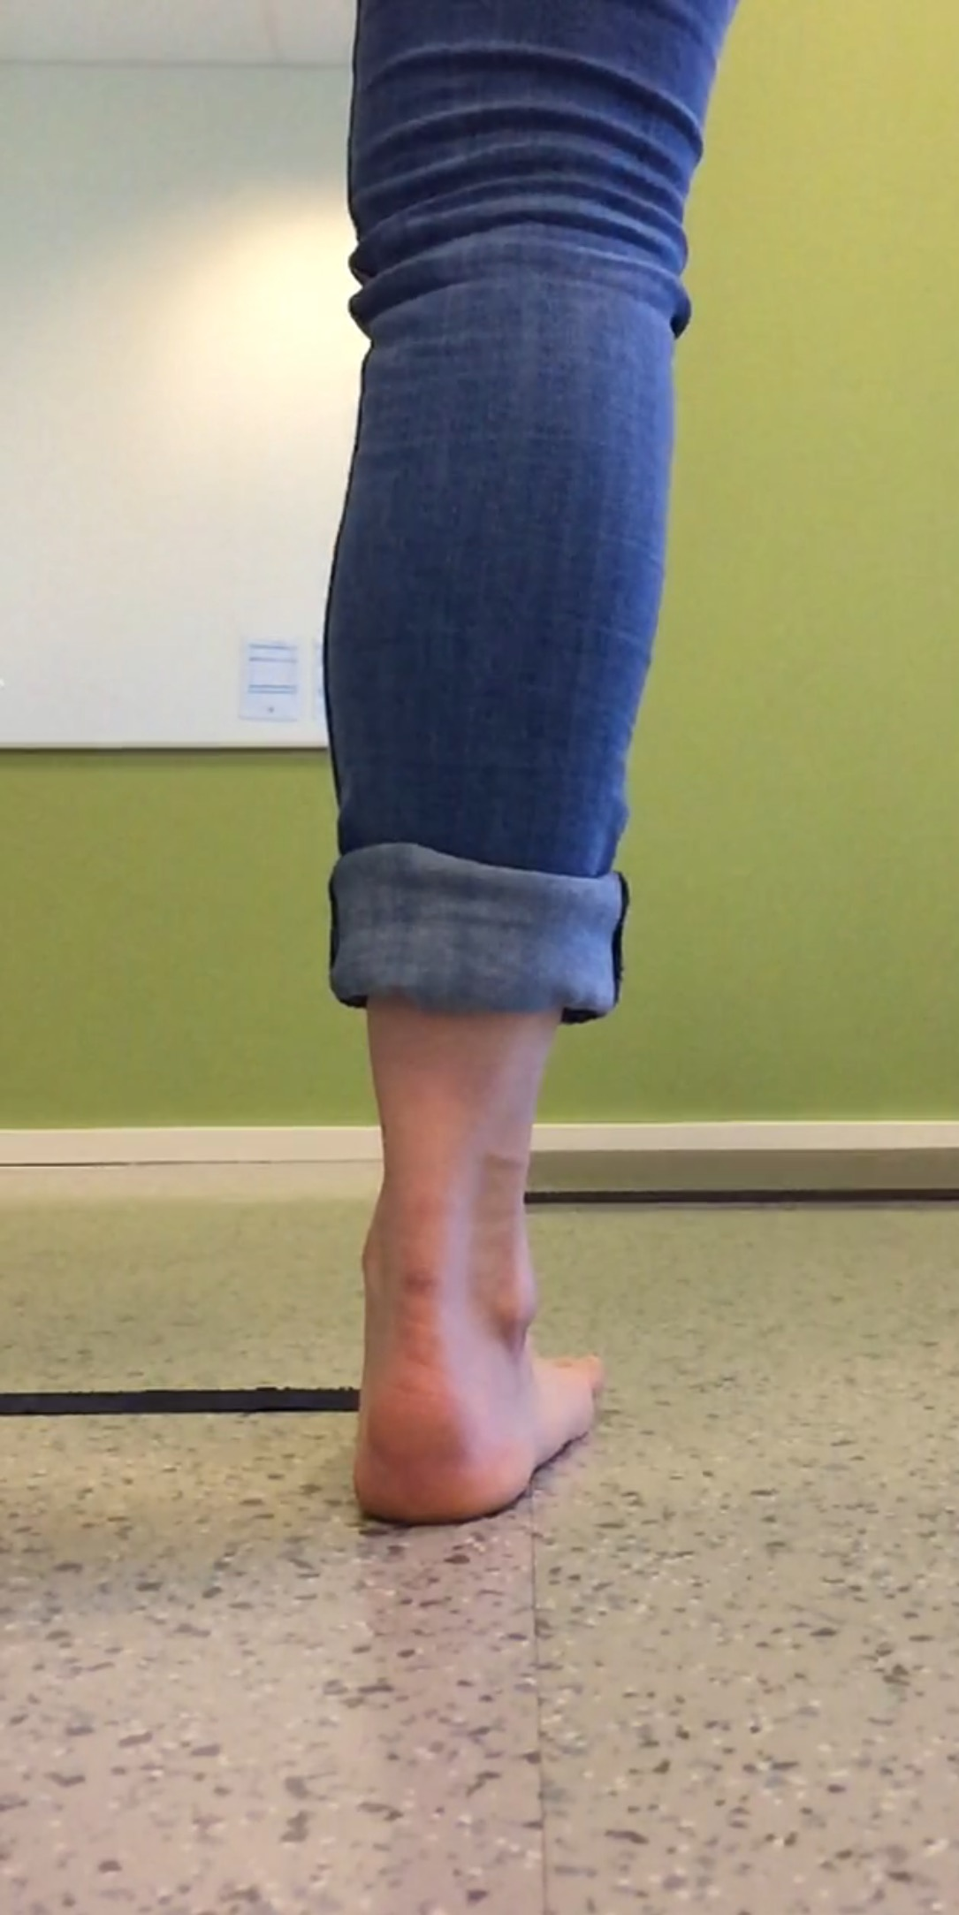
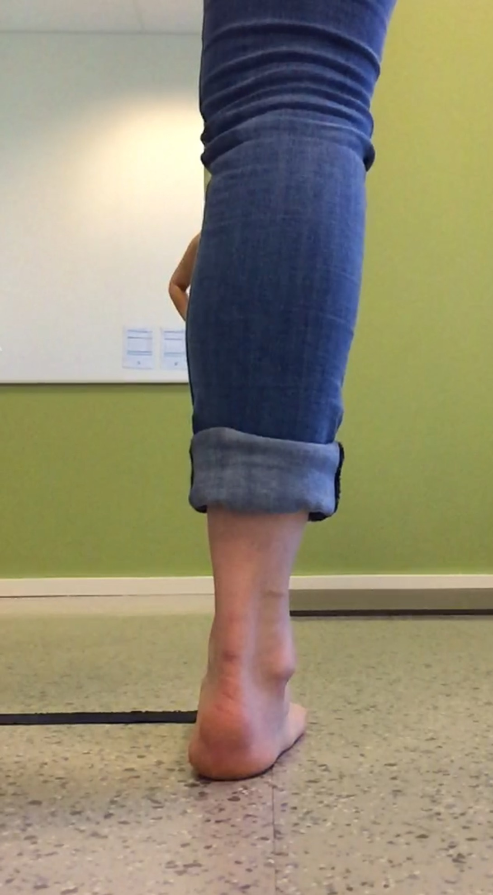
Kantapään kiputila, akillesjänteen kiputila
MITÄ: rasitusvamma - ei vammataustaa, alkaa usein hiljalleen, useasti taustalla ns. overuse – ylikuormitus tai missuse – väärinkuormitus
MITEN TUNNISTAN Kipu kantapäässä tai akillesjänteessä tyypillisesti juostessa ja hyppiessä, jatkunut useita päivä tai viikkoja, usein pahempi aamuisin tai kovan rasituksen jälkeen, ei käytä jalkaa normaalisti — esim. astuu ulkosyrjälle, välttää päkiälle nousua tai kantapäälle astumista
MITEN HOIDAN Lepo tarvittaessa ja harjoittelun uudelleen ohjelmointi fysioterapeutin ja valmentajan kanssa → liikkuminen ja harjoitteet ohjeiden mukaisesti, kivun ja turvotuksen kotihoito tarpeen vaatiessa. Voi kokeilla: Teippaus & jalkapohjan, säären ja pohkeen hieronta/rullaus/venyttely. kengät: hyvä rullaus, napakka kantakuppi sekä hyvä istuvuus, joskus paksupohjainen ja kova kenkä hyvä – joskus pehmeä ja kevyt, kevyet tukipohjalliset
MILLOIN FYSIOTERAPEUTILLE Aina — harjoittelun ohjelmointi: VOIMA, liikkuvuus ja hallinta
MILLOIN LÄÄKÄRILLE Mikäli taustalla vamma, esim. Korkealta hypännyt alas ja kipu alkanut vamman jälkeen — vakuutukset, tai kipu ja toimintakyky ei palaudu fysioterapeutin ohjeilla 2-3 kk aikana
MITEN ENNALTAEHKÄISTÄ Monipuolinen liikunta, Voimaharjoittelu, tasapainoharjoittelu, ymmärrys asennosta, Kengät? Luistimet?
$$© Minja Järvinen \\ kaikki oikeudet pidätetään$$

Slide 7
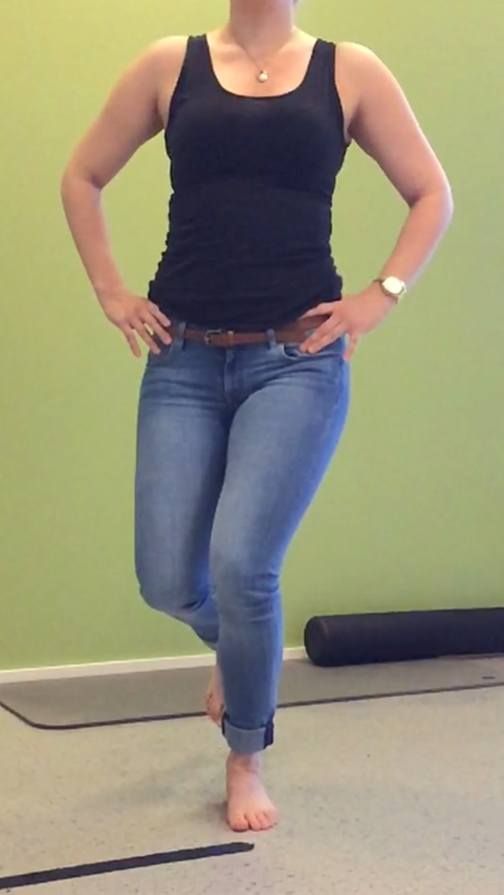
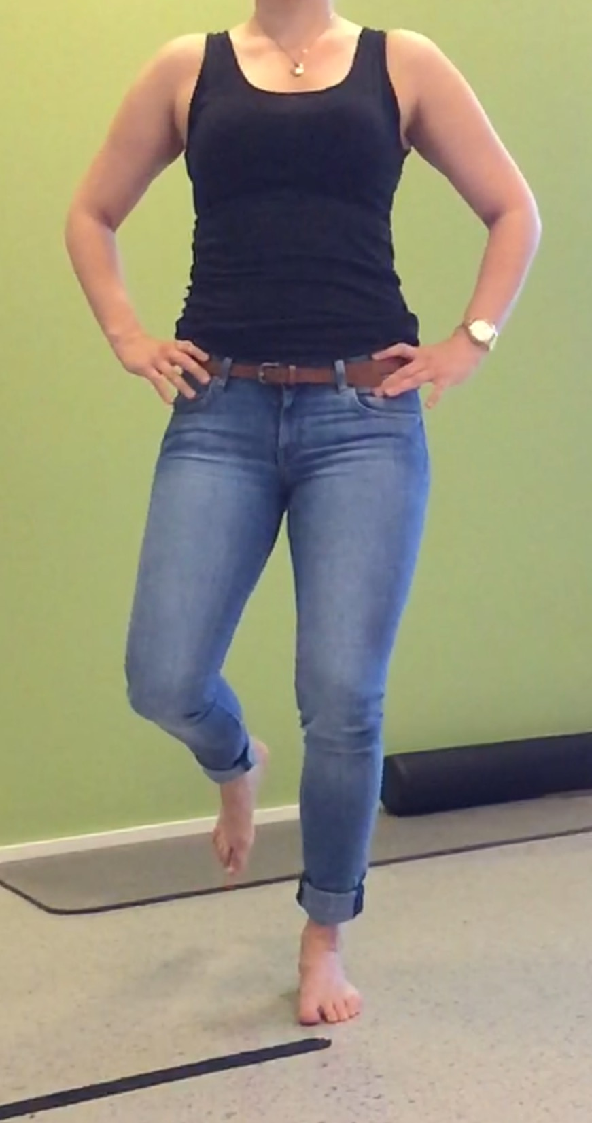
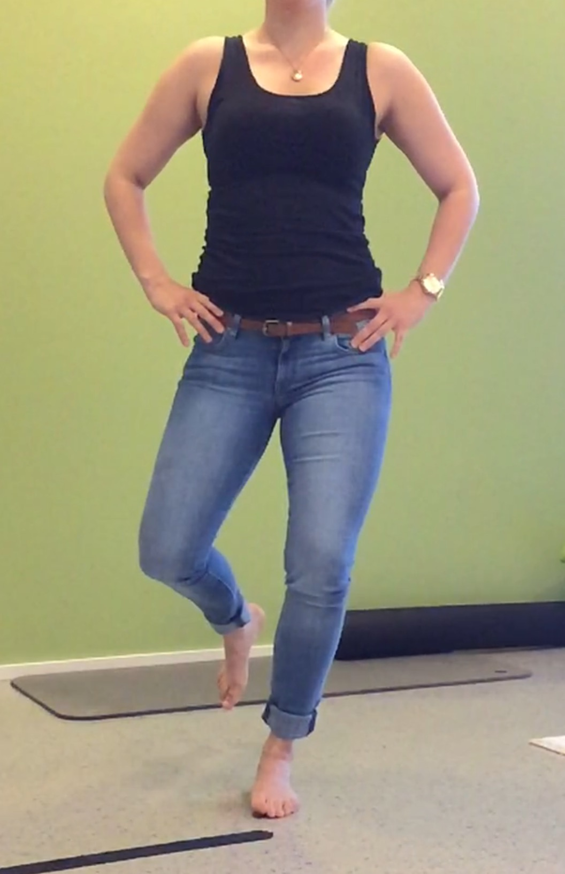
Polven rasitusperäiset kivut - Osgood-schlatter - Patello Femoral Pain Syndrome - Kondromalasia - Bursiitti eli limapussin tulehdus - Hyppääjän polvi - Juoksijan polvi jne.
MITÄ: rasitusvamma - ei vammataustaa, alkaa usein hiljalleen, useasti taustalla ns. overuse – ylikuormitus tai missuse – väärinkuormitus. Kipualue riippuu ärtyneestä kudoksesta ja kohdasta johon ylirasitus tulee, ei aina pystytä sanomaan selkeää kudosta: polven alueella paljon eri kudoksia päällekkäin– hoidon kannalta ei aina oleellista tietää vaan tunnistaa kuormitus josta ärtyneisyys aiheutunut ja muuttaa tätä
MITEN TUNNISTAN Kipu polvessa edessä, takana tai sivuilla, kävely/juoksu/hypyt ontuvia ja kivuliaita, polven liikkeet kivuliaat, lepokipu rasituksen jälkeen, jatkunut useita päivä tai viikkoja, usein pahempi rasituksen jälkeen, ei käytä jalkaa normaalisti
MITEN HOIDAN Lepo tarvittaessa ja harjoittelun uudelleen ohjelmointi fysioterapeutin ja valmentajan kanssa → liikkuminen ja harjoitteet ohjeiden mukaisesti, kivun ja turvotuksen kotihoito tarpeen vaatiessa. Voi kokeilla: Teippaus & etureiden, lonkan koukistajan, takareiden ja pakaran sekä pohkeen hieronta/rullaus/venyttely. Kengät: sisäsyrjän tuenta, napakka kantakuppi sekä hyvä istuvuus, kevyet tukipohjalliset.
MILLOIN FYSIOTERAPEUTILLE Aina — harjoittelun ohjelmointi: VOIMA, liikkuvuus ja hallinta
MILLOIN LÄÄKÄRILLE Mikäli taustalla vamma, esim. Korkealta hypännyt alas ja kipu alkanut vamman jälkeen — vakuutukset, tai kipu ja toimintakyky ei palaudu fysioterapeutin ohjeilla 2-3 kk aikana
MITEN ENNALTAEHKÄISTÄ Monipuolinen liikunta, Voimaharjoittelu, tasapainoharjoittelu, ymmärrys asennosta, Kengät? Luistimet?
$$© Minja Järvinen \\ kaikki oikeudet pidätetään$$

Slide 8
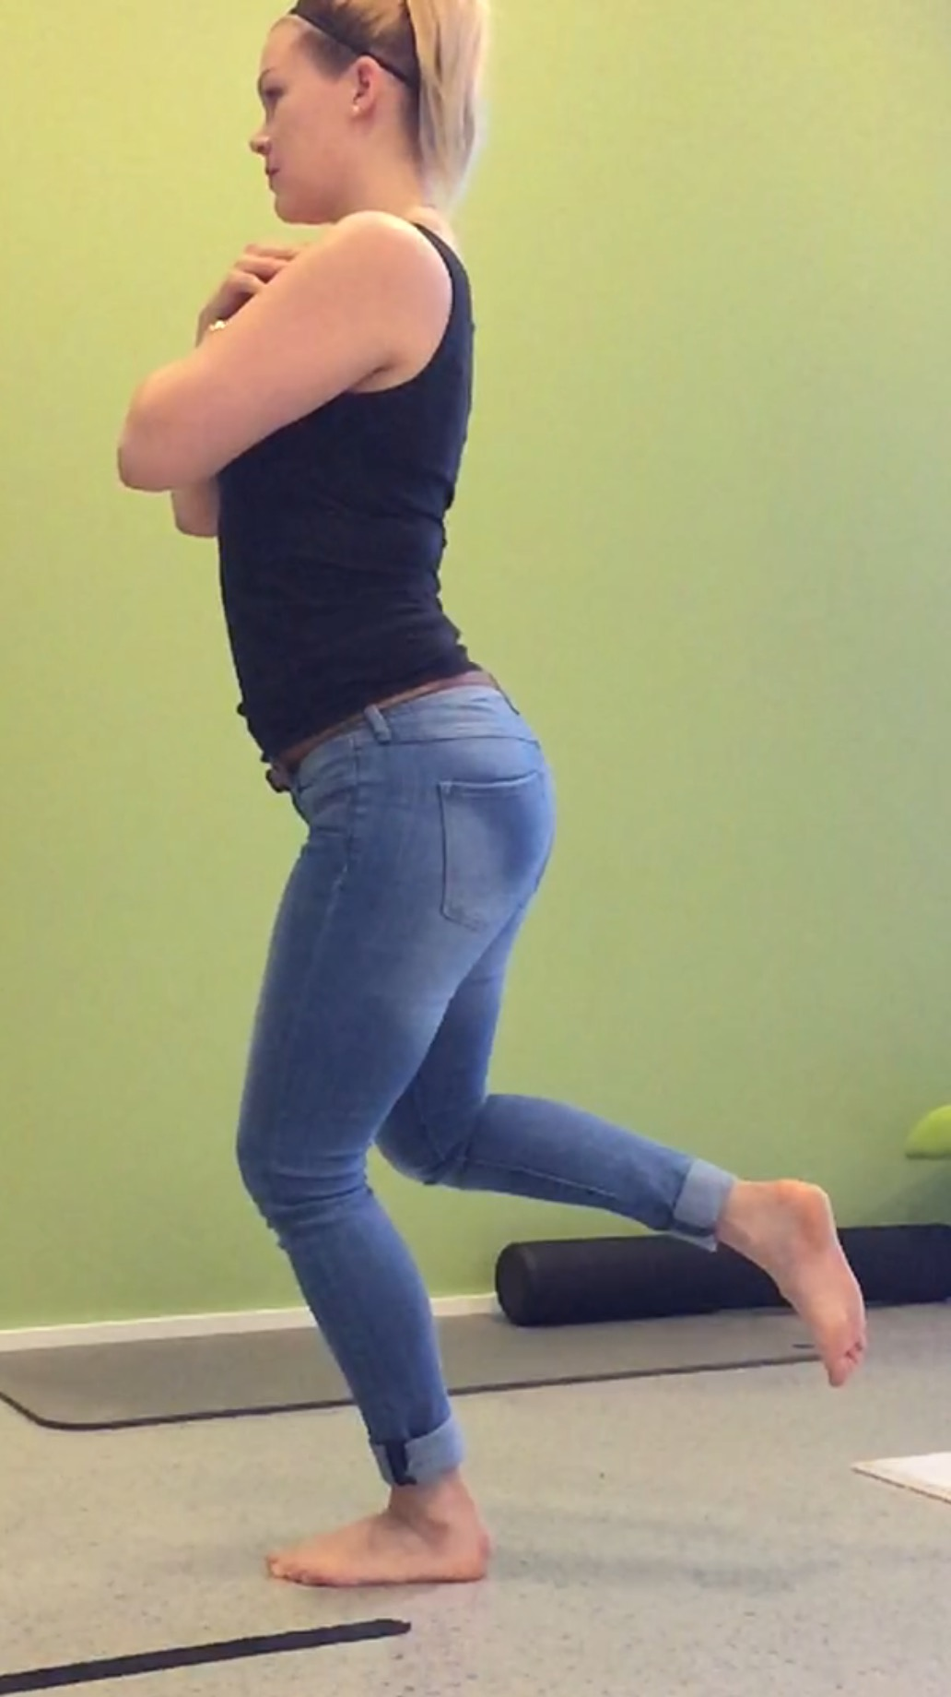
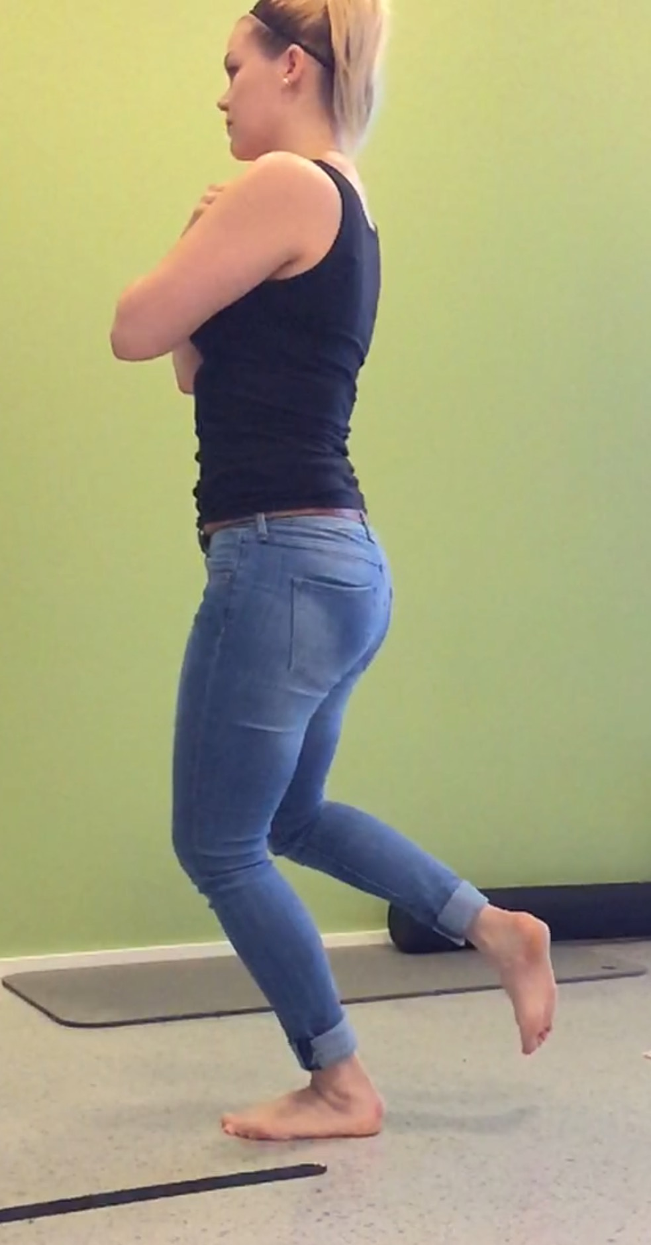
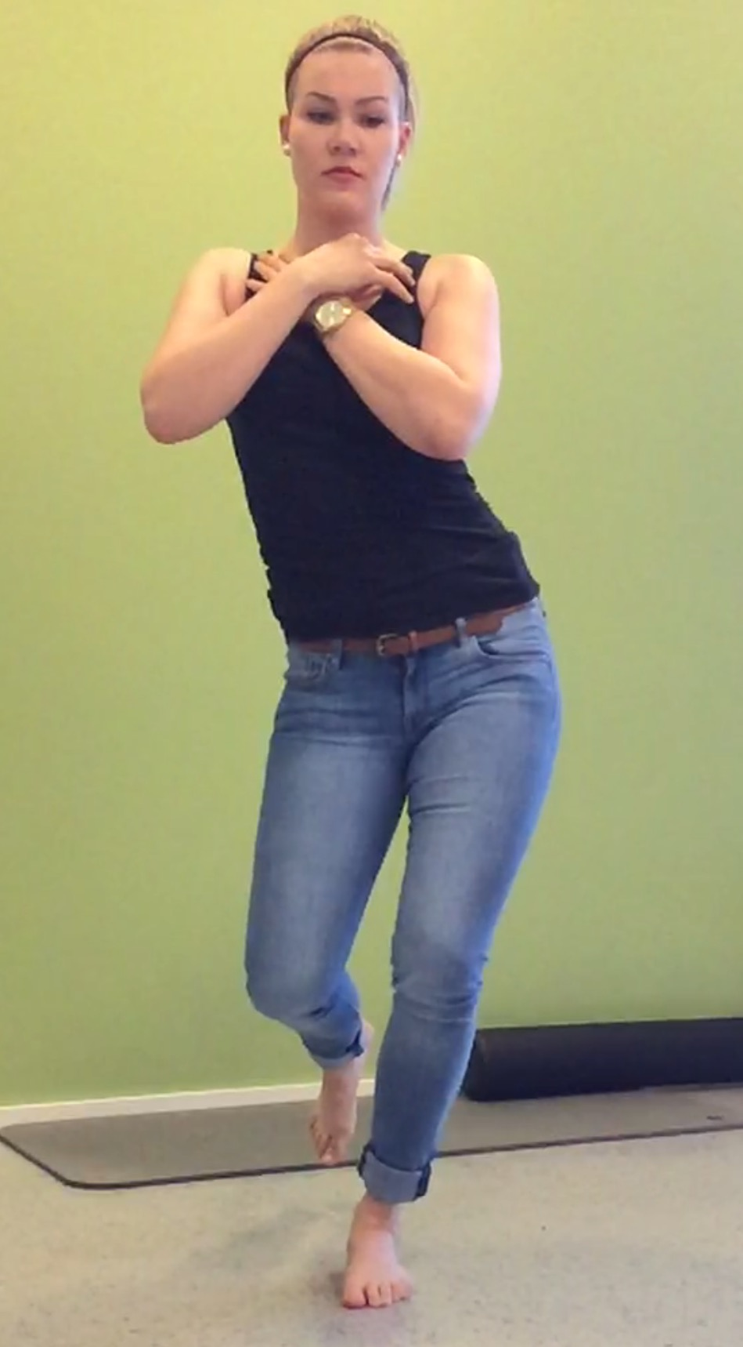
Alaselän kipu ja jäykkyys sekä rasitusosteopatiat ja murtumat - lumbago - rasitusosteopatia ja murtuma
MITÄ: rasitusvamma – usein ei selkeää vammataustaa, alkaa usein hiljalleen, useasti taustalla ns. overuse – ylikuormitus tai/sekä missuse – väärinkuormitus, hoidon kannalta oleellista tunnistaa kuormitus josta ärtyneisyys aiheutunut ja muuttaa tätä
MITEN TUNNISTAN Kipu selässä, usein alaselän alue lantion yläpuolelta tai ns. ylimenoalue, selän liikkeet tai ääriasennot sattuvat, hypyt/juoksu/kaatuminen kivuliasta, lepokipu rasituksen jälkeen, jatkunut hiljalleen useita päivä tai viikkoja, usein pahempi rasituksen jälkeen
MITEN HOIDAN Lepo tarvittaessa ja harjoittelun uudelleen ohjelmointi fysioterapeutin ja valmentajan kanssa, murtumissa ja osteopatioissa yhdessä lääkärin kanssa → liikkuminen ja harjoitteet ohjeiden mukaisesti, kivun kotihoito tarpeen vaatiessa. Voi kokeilla: Teippaus, lonkan koukistajan, takareiden ja pakaran sekä yläselän hieronta/rullaus/venyttely. Tärkeää on pysyä liikkeessä – täysi lepo hidastaa toipumista.
MILLOIN FYSIOTERAPEUTILLE Aina — harjoittelun ohjelmointi: VOIMA, liikkuvuus ja hallinta. Harjoitteluun palaamisen suunnittelu asteittain.
MILLOIN LÄÄKÄRILLE Mikäli taustalla vamma — vakuutukset, tai kipu ja toimintakyky ei palaudu fysioterapeutin ohjeilla 2-3 kk aikana
MITEN ENNALTAEHKÄISTÄ Monipuolinen liikunta, Voimaharjoittelu, Lonkan hallinnan parantaminen – UUSI TUTKIMUSNÄYTTÖ, ymmärrys asennosta, pituuskasvun aikana harjoittelun uudelleen ohjelmointi tarvittaessa.
$$© Minja Järvinen \\ kaikki oikeudet pidätetään$$

Slide 9
Riskitekijät ”Urheilu on aina hallittua riskinottoa. Kilpaurheilussa kaikkia riskejä ei voida minimoida. Huippu-urheilussa pelataan riskien äärirajoilla ja se on hyvä tiedostaa. Näihin voidaan kuitenkin vaikuttaa hyvällä suunnittelulla, harjoittelun ohjelmoinnilla ja kuuntelemalla urheilijaa ja urheilijan kehoa ja mieltä ja tekemällä rohkeitakin muutoksia yhdessä.” - fysiominja
Sisäiset riskitekijät:
Fyysiset ominaisuudet mm. Kuormittuneisuuden määrä, Voima, ravitsemus ja lepo, aikaisemmat vammat, palautumistila, ikä, kehon linjaukset, lihasten venyvyys, tasapaino, yleinen liiketaito ja motorinen taito, kehonhallinta, lajitaito, nopeus, jne..
Psyykkiset ominaisuudet mm. Keskittymiskyky, riskinotto, stressinsietokyky, motivaatiotaso jne.
Ulkoiset riskitekijät:
Urheilulajin luonne mm. Kilpailutaso, kuormituksen kesto ja määrä, lajin harjoituksellinen sisältö, harjoittelun ohjelmointi, kuormituksen vaihtelevuus ja intensiteetti jne.
Olosuhdetekijät mm. Jalkineet ja vaatetus, välineet (mm. Luistin), vuorokauden aika, ilmapiiri jne.
$$© Minja Järvinen \\ kaikki oikeudet pidätetään$$

Slide 10
Ennaltaehkäisy - Uni/lepo - Ravinto ja nesteytys - Oikein rytmitetty ja toteutettu harjoittelu = harjoittelun ohjelmointi - Oikea kokonaiskuormituksen määrä (koulu, koti, sosiaaliset suhteet, treenit ym.)
$$© Minja Järvinen \\ kaikki oikeudet pidätetään$$

Slide 11
Hyvä ja riittävä ravinto, lepo ja oikeanlainen kokonaiskuormitus ovat urheilijan kehityksen kolme kulmakiveä, joiden kaikkien on oltava tasapainossa keskenään
Ravinto
Hyvä nestetasapaino ja tasainen säännöllinen ateriarytmi
Vaikutus terveyteen, suorituskykyyn
Oikeanlaisella ravinnolla tehostetaan palautumista -- vähennetään vamma- ja sairastumisriskiä
Uni ja lepo
Yli 8h vuorokaudessa
Säännöllisyys
Unen ja levon määrä vaikuttaa palautumiseen
Lihasten kudosvauriot korjaantuvat, Energiavarastot palautuvat harjoittelusta, koordinaatiokyky paranee, ”hermostollinen palautuminen” → psyykkisesti tai fyysisesti väsyneenä tehty harjoittelu lisää loukkaantumisriskiä
Ennaltaehkäisy - Uni/lepo - Ravinto ja nesteytys - Oikein rytmitetty ja toteutettu harjoittelu = harjoittelun ohjelmointi - Oikea kokonaiskuormituksen määrä (koulu, koti, sosiaaliset suhteet, treenit ym.)
$$© Minja Järvinen \\ kaikki oikeudet pidätetään$$

Slide 12
Oikeanlainen ja oikein rytmitetty harjoittelu = harjoittelun ohjelmointi
Näyttö vammojen ennaltaehkäisyssä hyvä
”Harjoittele oikeita asioita oikeaan aikaan” – valmentajan tehtävä
Opi tunnistamaan jaksamisesti: Harjoittele vaikeita asioita pirteänä, helpompia väsyneempänä, opi tunnistamaan kehon ja mielen jaksaminen esim. 0-10 asteikolla
0-3 lepää mieluummin
4-5 voit harjoitella kevyesti – hyvä fiilis
6-8 voit harjoitella kohtalaisen tehokkaasti, muista maltti ja laatu
9-10 nyt on aika harjoitella haastavampia asioita tai kuormittaa kehoa enemmän
→ Muista kertoa myös valmentajallesi tästä ja suunnittele harjoittelua yhdessä
Alkulämmittely
Näyttö vammojen ennaltaehkäisyyn kohtalainen
Syke nousuun, pieni hiki pintaan, aktiiviset ja monipuoliset liikkeet, liikesuunnat, nivelkulmat sekä nopeudet, lajin vaatima liikelaajuus ja tekniikka
Loppulämmittely
Ei näyttöä vammojen ennaltaehkäisyn näkökulmasta
Aikaisin aloitettu palautuminen tärkeämpää: uni, ravinto
Ennaltaehkäisy - Uni/lepo - Ravinto ja nesteytys - Oikein rytmitetty ja toteutettu harjoittelu = harjoittelun ohjelmointi - Oikea kokonaiskuormituksen määrä (koulu, koti, sosiaaliset suhteet, treenit ym.)
$$© Minja Järvinen \\ kaikki oikeudet pidätetään$$

Slide 13
Oikea kokonaiskuormitus
Koulu
Treenit
Sosiaalinen elämä ja perhe
Henkilökohtaiset haasteet
Ym.
Vanhemmat: Keskustelkaa kokonaiskuormituksesta - antakaa mahdollisuus myös levolla
LESS IS MORE SO OFTEN.
Ennaltaehkäisy - Uni/lepo - Ravinto ja nesteytys - Oikein rytmitetty ja toteutettu harjoittelu = harjoittelun ohjelmointi - Oikea kokonaiskuormituksen määrä (koulu, koti, sosiaaliset suhteet, treenit ym.)
$$© Minja Järvinen \\ kaikki oikeudet pidätetään$$

Slide 14
Kenen vastuulla? - Kaikkien. Yhdessä.
Valmentaja - näkee päivittäin/lähes päivittäin
harjoittelun suunnittelu yksilöllisesti, luistelijan suoritusten ja jaksamisen seuranta, yhteys vanhempiin ja ohjaus tarvittaessa eteenpäin
Vanhempi - näkee päivittäin
lapsen/nuoren jaksaminen kotona/koulussa, ravinto, uni, kivut, haasteet
Asiantuntijan luona käynti tarvittaessa
Luistelija - Oman jaksamisen, kipujen ja tekniikkaongelmien oma asiantuntija
Oman kehon tunteminen ja sen kuuntelu
Vanhemmille, valmentajille ja ammattilaisille kertominen omista tuntemuksista ja ajatuksista
Ammattilaiset tarvittaessa apuna:
Lääkäri
oikeanlainen hoito ja jatko-ohjeistus
Fysioterapeutti
Yhteydenpito valmentaja ja tarvittaessa lääkäri, lasten kanssa huoltajat.
Tavoitteiden asettaminen ja seuranta, harjoittelun ohjelmointi yhdessä valmentajan kanssa, harjoitteet ja niiden progressio kohti haluttua lopputulosta
$$© Minja Järvinen \\ kaikki oikeudet pidätetään$$

